Slide 1
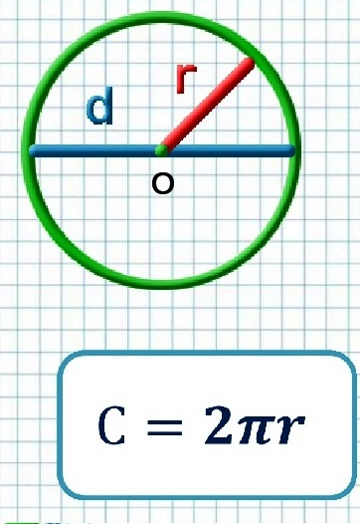
Лекция 11б
Наши знания – радиус окружности, ее длина –
граница (пока еще) неизведанного.

Slide 2
Эволюция понятия «эволюция»
Биологическая эволюция (классическое определение) – исторический процесс изменения форм организмов, который обеспечивает их приспособленность к меняющимся условиям окружающей среды. В ходе этого процесса происходит изменение генетического состава популяций, образование и вымирание видов, преобразования биосферы Земли в целом.
Биологическая эволюция (определение, дополненное более современными данными) – любое генетическое изменение в популяции, которое происходило в течение нескольких поколений. Процесс биологической эволюции определяется историческими случайностями. Этот процесс ограничивается в определенных рамках различными механизмами снижения уровня случайных ошибок (мутаций). В ходе исторического развития живые организмы адаптируются к условиям окружающей среды прежде всего за счет непрерывной «гонки вооружений» между паразитами и их хозяевами.

Slide 3
Добиологическая и биологическая стадии происхождения жизни - нерешенные проблемы
Проблема самопроизвольного синтеза стабильных коротких (олигомеров) и длинных (полимеров) с регулярной структурой (типа РНК) чудовищно сложна.
Проблема происхождения механизмов репликации и трансляции – еще сложнее. Эволюция могла начаться только после возникновения достаточно сложного механизма репликации. До этой стадии появления первых репликаторов были крайне маловероятные этапы, когда биологические эволюционные механизмы еще не действовали.

Slide 4
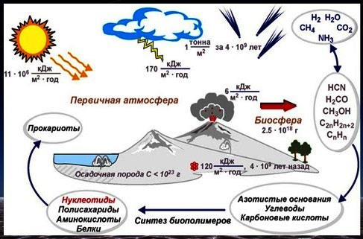
Гипотеза А.И.Опарина и Дж. Холдейна о происхождении жизни на Земле
А.Опарин. В мировом океане («первичный бульон») из простейших органических соединений (аминокислоты, сахара и др.) образовывались все более сложные. На этот процесс влияли УФ-излучение Солнца, разряды молний, падение метеоритов, извержения вулканов и т.п. Биополимеры, растворенные в водном растворе, постепенно собирались в капли («коацерваты»), отделенные от внешней среды жировыми мембранами. Далее каким-то образом эти капли размножались, в них возникали сначала белки, а потом нуклеиновые кислоты. Капли затем превращались в клетки прокариот.
Дж.Холдейн (Англия). Исходно существовали высокомолекулярные вещества; они постепенно приобретали способность к самокопированию.
Гениальная догадка Дж.Холдейна: этими первичными веществами были не белки, а нуклеиновые кислоты вирусного происхождения.

Slide 5
Абиогенез
Абиогенез – теория образования сложных органических соединений, формирующих живые организмы, из простейших молекул неорганической природы.
Это – очень длительный процесс (начавшийся примерно 3,5 млрд. лет тому назад), когда условия на Земле – температура, химический состав жидкой и твердой оболочек планеты, мощное УФ-излучение Солнца, отсутствие О₂ и др.) сильно отличались от современной.
А.И.Опарин работал с растворами белков и полисахаридов и обнаружил, что растворенные белки могут собираться в капли (коацерваты), которые могут расти, поглощая вещества из среды и делиться, подобно клеткам.
Дж.Холдейн развил идею «первичного бульона» – древнего океана. При его взаимодействии с бескислородной атмосферой, в которой под действием разрядов молний, УФ-облучения и вулканических извержений могут происходить разнообразные химические реакции, приводящие в итоге к образованию сложных органических соединений, а они образуют коацерватные капли – предшественники клеток.

Slide 6
Экспериментальное подтверждение идей Опарина-Холдейна
Имитация молний
В опытах Миллера-Юри и последующих экспериментах были обнаружены простейшие аминокислоты (глицин, аланин и др.), сахара (глицеральдегид, гликолевый альдегид), органические кислоты (уксусная, муравьиная), пуриновые основания (аденин, гуанин), 4-х и 5-ти членные углеводы.
Вывод: большинство необходимых для жизни молекул могут синтезироваться абиогенно в условиях, имитирующих древние периоды Земли.

Slide 7
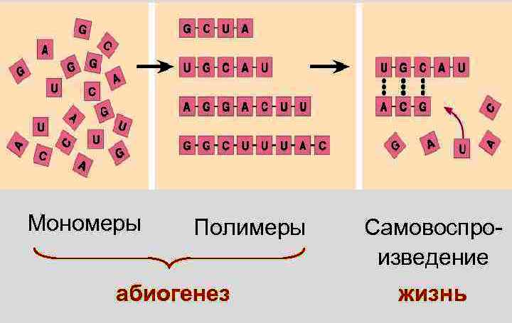
Сложности теории абиогенеза
Первичная атмосфера Земли была совершенно иной, чем в опытах Миллера-Юри.
В «первичном бульоне» реакции синтеза белков из аминокислот или ДНК из нуклеотидов не идут.
В моделях Опарина-Холдейна не уделялось никакого серьезного внимания процессам воспроизводства от поколения к поколению абиогенно возникших структур.
Не решена проблема хиральной чистоты – возникновения левых изомеров аминокислот и правых изомеров сахаров - рибозы или дезоксирибозы.

Slide 8
1. Первичная атмосфера Земли
Исследованы древнейшие земные горные породы и с помощью межпланетных автоматов была изучена атмосфера Венеры и Марса.
Состав первичной атмосферы Земли оказался похож на современные атмосферы Венеры и Марса.
Из такой газовой смеси (СО₂, N₂ и примеси Ar и др.) в аппарате Миллера-Юри органика не образуется.
Газовая смесь в этом аппарате имитирует условия планет-гигантов и их ледяных спутников, где много СН₄, NH₃ и H₂S.

Slide 9
2а. Образование белков невозможно в «первичном бульоне»
Направление реакции в водной среде.
Реакция образования пептидных связей между аминокислотами идет с выделением молекул воды. Следовательно, в водной среде эта реакция сдвигается влево (в сторону распада пептидов), а не в сторону их образования (зеленая стрелка). В водной среде белки, РНК и ДНК неустойчивы, распадаются на мономеры.

Slide 10
2б. Образование полимеров углеводов также невозможно в «первичном бульоне»
При образовании связи между отдельными молекулами сахаров выделяется молекула воды.
Поэтому в водной фазе реакция сдвинута в сторону распада дисахарида.

Slide 11
3. «Неупрощаемая сложность»
Даже для работы даже простейшей живой клетки требуются специальные механизмы репликации ДНК, синтеза белков, энергоснабжения и регуляции всех этих процессов во времени и пространстве. Сложность такой системы чрезвычайно высока, а более простых саморепликативных систем в биологии не найдено.
Единственный путь происхождения сложных систем из более простых – эволюция по Дарвину с помощью естественного отбора. Но для начала эволюции уже нужны достаточно сложные структуры, способные к размножению.
Если естественный отбор начинается только с момента появления первой клетки, то для ее образования требуется гигантское время – на много порядков больше возраста Вселенной.
Возникает замкнутый круг – для формирования сложных объектов уже изначально требуются сложные системы-репликаторы.
Эта проблема называется «неупрощаемая сложность» (irreducible complexity).

Slide 12
4. Хиральная чистота аминокислот и нуклеотидов
Хиральность – свойство молекулы быть несовместимой со своим зеркальным отражением при любой комбинации вращений и перемещений в пространстве.
Белки построены из левых (L-) изомеров аминокислот, нуклеиновые кислоты из правых (D-) изомеров рибозы или дезоксирибозы.
Жизни присуща хиральная чистота, а в экспериментах по абиогенному синтезу правые и левые изомеры образуются, как правило, в равных долях. Из такой смеси могут формироваться только неактивные белки и нуклеиновые кислоты с беспорядочной укладкой.

Slide 13
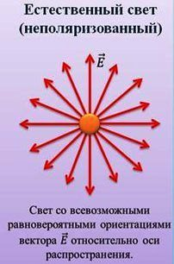
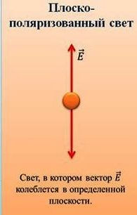
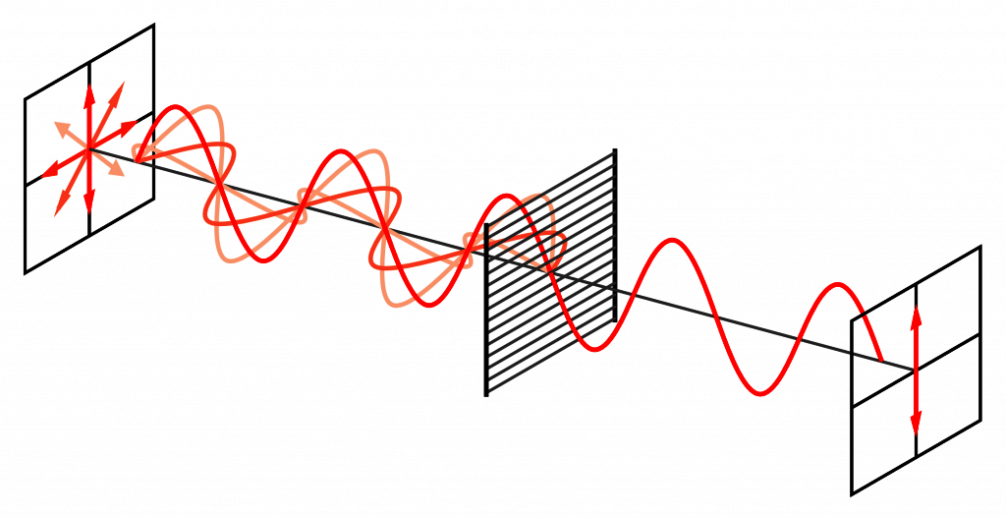
Возможные причины возникновения хиральности-1
В метеоритной органике обнаруживается небольшое преобладание левых (L-) аминокислот над правыми (D-). Правые аминокислоты избирательно разрушаются поляризованным УФ-светом от пульсаров, белых карликов, а также в результате рассеяния неполяризованного света на частицах межзвездной пыли.

Slide 14
Возможные причины возникновения хиральности-2
Бета-распад: испускание электронов при распаде атомных ядер.
Нейтрон распадается на протон, β-частицу (электрон) и антинейтрино.
Любой электрон, замедляясь при взаимодействии со средой, сам испускает электромагнитные волны. Эти волны поляризованы таким образом, что они разрушают любые правовращающие хиральные молекулы сильнее, чем левовращающие.
Эксперимент: бомбардировка электронами раствора аминокислоты, содержащего L- и D-изомеры в равной концентрации, приводит к более сильному разрушению D-изомеров.
Торий → Протоактиний

Slide 15
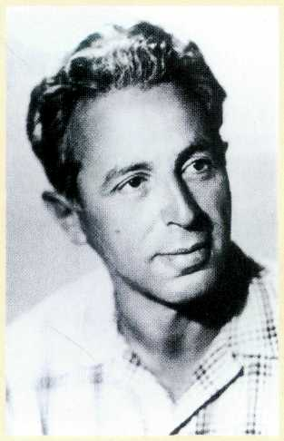
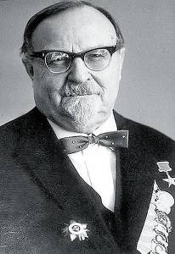
Научный спор: И.С.Шкловский против А.И.Опарина
Основатель
школы
современной
астрофизики
Автор гипотезы
происхождения жизни путем
абиогенеза - перехода химической эволюции в биологическую
В гипотезе Опарина не уделялось никакого серьезного внимания происхождению генетической информации.
Жизнь возникла только тогда, когда начала действовать самовоспроизводящаяся система (фабрика-автомат) копирования (репликации) генетической информации. Качественный скачок от живого к неживому гипотеза Опарина совершенно не объясняет.
Жизнь зародилась в т.наз. «первичном бульоне (супе)» - однородном растворе аминокислот, азотистых оснований и жиров. Водный бульон образовался из более простых соединений – водорода, метана, аммиака при высоких температурах под действием грозовых разрядов, вулканической активности и ультрафиолетового излучения Солнца. Главный признак жизни – обмен веществ между жировыми микрокаплями («коацерватами») и окружающей средой.

Slide 16
«Вселенная, жизнь, разум»

Slide 17
Национальное управление по аэронавтике и исследованию космического пространства (NASA): «Жизнь – это химическая система, способная к дарвиновской эволюции»
Для эволюции по Дарвину (путем случайных мутаций и естественного отбора) необходимы и достаточны 4 условия:
1. Организмы должны порождать собственные копии (размножение).
2. Это копирование должны быть не совсем точными (мутации).
3. Ошибки копирования должны предаваться следующим поколениям (наследственность).
4. Эти ошибки копирования должны влиять на возможность дальнейшего копирования (отбор).

Slide 18
Нужны новые прорывные идеи!
«Ваша идея, конечно, безумна.
Весь вопрос в том, достаточно ли она безумна, чтобы оказаться верной».
Нильс Бор
один из создателей квантовой механики,
Лауреат Нобелевской премии по физике.

Slide 19
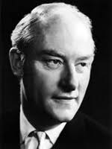
Гипотеза (логически неизбежного) «мира РНК»
Только РНК способна сочетать в себе функции ДНК и белков:
а) передача генетической информации:
б) каталитические функции.
Первые репликативные системы (первые формы жизни) состояли только из молекул РНК, которые функционировали и как носители информации (гены), и как катализаторы различных реакций (ферменты), в том числе синтеза их самих и их предшественников.
Возникло понятие рибозимов – молекул РНК, обладающих ферментативной активностью (РНК-ферментов).

Slide 20
Рибозимы
Пример рибозима: рибозимом является сама рибосома, в которой ключевая реакция присоединения аминокислоты к растущей полипептидной цепи катализируется рибосомальной РНК большой субъединицы без непосредственного участия белков.

Slide 21
Потенциал эволюции «мира РНК»
«Мир РНК» не обладает потенциалом эволюции дальше чрезвычайно простых «организмов»:
1. Рибозимы менее универсальны, чем белковые ферменты, уступая им и в разнообразии катализируемых реакций, и в скорости этих реакций. Рибозимы не способны катализировать синтез нуклеотидов и сахаров, входящих в их состав.
2. Точность рибозимов-репликаз в реакциях копирования генетического материала примерно в 10 раз ниже, чем у соответствующих белковых репликаз.
3. Пока совершенно не ясно, как в ходе эволюции из мира РНК возникла современная сложная система трансляции (РНК → белок).

Slide 22
Минеральный состав живых клеток – к нему ближе всего не морская вода, а воды некоторых гидротермальных источников
Ионы
Морская вода
Цитоплазма клеток
Натрий
0,4 0,01
Калий 0,01 0,1
Железо 10⁻⁸ 10⁻³
Цинк 10⁻⁹ 10⁻³
Медь 10⁻⁹ 10⁻⁵
Оксиды фосфора 10⁻⁷ 10⁻²
Соотношения концентраций этих ионов во всех клетках постоянны и, по-видимому, не менялись на протяжении всей жизни на Земле

Slide 23
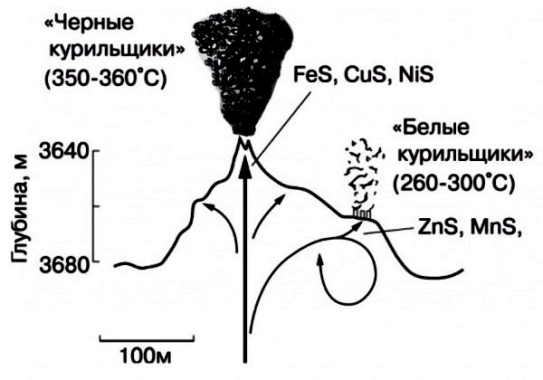
«Черные курильщики» - здесь зародилась жизнь?
«Черные курильщики» – действующие на дне океанов гидротермальные источники. Из них под давлением сотен атмосфер извергается перегретая вода (до 400⁰С). Она содержит многочисленные минеральные вещества. При охлаждении этой воды до 350-360⁰С из нее выпадают сульфиды: FeS, CuS, NiS. Они окрашены в черный цвет.
При дальнейшем охлаждении (260-300⁰С) выпадают сульфиды: ZnS, MnS. Они окрашены в белый цвет.
В гидротермальной воде также имеются калий (К), магний (Mg) и сероводород (H₂S).

Slide 24
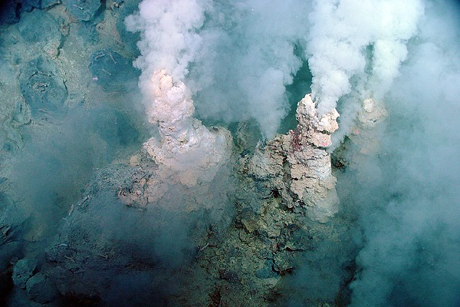
Могли ли «белые курильщики» находиться на поверхности Земли?
Сульфиды цинка и марганца являются катализаторами реакций образования аминокислот и предшественников нуклеотидов. Эти реакции могли происходить и на поверхности Земли.
Земля после столкновения с Теей еще 50-100 млн лет имела сверхплотную атмосферу СО₂ и водяного пара. Давление в ней превышало современное в 50-200 раз, что предотвращало закипание выбрасываемой белым курильщиком воды, так что такие курильщики могли существовать и на поверхности Земли.
Гипотеза «мегаимпакта» (Giant impact): примерно 4,5 млрд. лет тому назад Земля столкнулась по касательной с небесным объектом размером с Марс (Тея). В результате часть вещества Земли и Теи была выброшена на околоземную орбиту.
Из этих обломком и сформировалась Луна, которая моложе Солнечной системы примерно на 60-100 млн. лет.

Slide 25
«Nature Ecology and Evolution, 2020»
Условия: 1. Давление 25,5 атмосфер
2. Температура 100⁰С
3. Катализаторы – минералы, содержащие Fe и Ni.
Водород Н₂
Пировиноградная кислота (пируват)
Уксусная кислота (ацетат)
Муравьиная кислота (формиат)
Углекислый газ СО₂

Slide 26
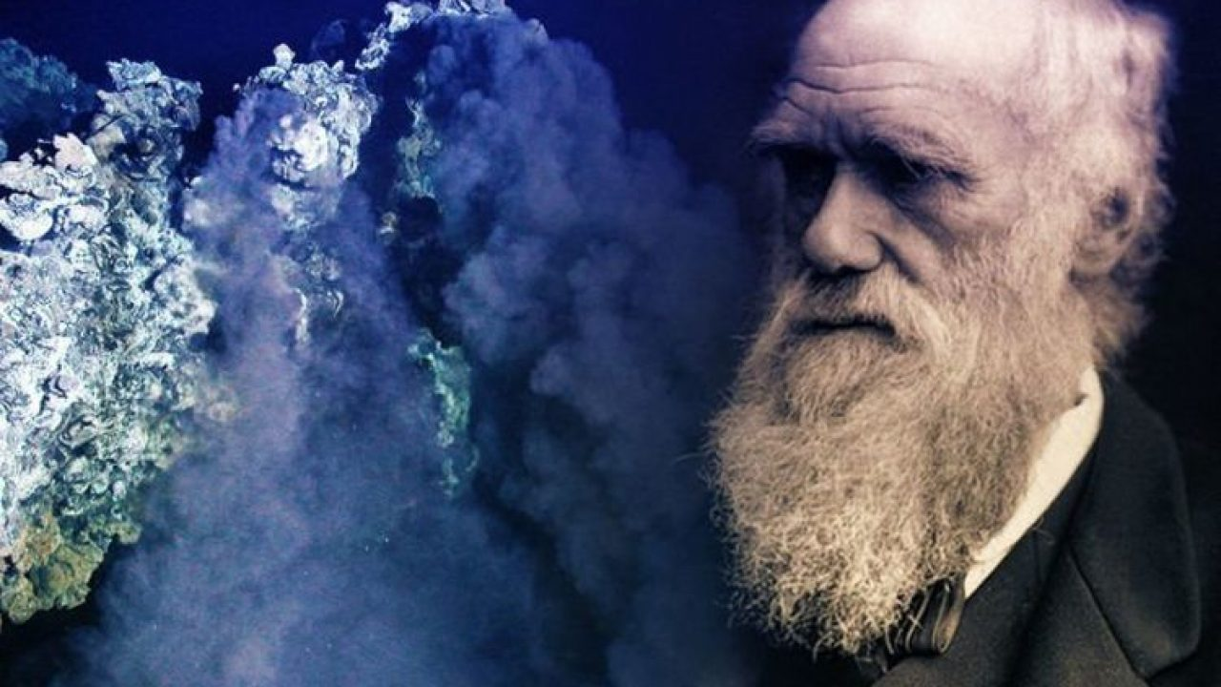
Еще одна гениальная догадка, на этот раз Чарльза Дарвина: «маленький теплый пруд»
Ч.Дарвин: «Но если бы мы могли представить себе небольшой теплый пруд со всеми видами аммиака и фосфорной соли – со светом, теплом, электричеством – в котором химически образовалось бы белковое соединение, готовое пройти через еще более сложные изменения…».
Теплые и периодически подсыхающие мелкие водоемы – возможные «ясли», где чисто химическим путем могли возникнуть нуклеиновые кислоты и белки.

Slide 27
Грязевые котлы
Горячие источники обычно питаются водой с поверхности – дождевой, снеговой или речной (метеорные воды).
Метеорные воды стекают вглубь земной коры к магматическому очагу, там нагреваются и частично растворяют горные породы.
Поднимаясь вверх, горячая вода закипает по мере уменьшения давления и выходит на поверхность в виде горячего источника (т.н. термальные воды, обогащены натрием и хлором) или пара.
Если пар охлаждается не текущей сверху холодной водой, а холодным воздухом с поверхности, то он конденсируется, и получаются грязевые котлы. Грязь состоит из мельчайших частиц глины (основной компонент глины – каолинит: SiO₂+Al₂O₃+H₂O).
С паром вырываются вулканические газы: H₂S, NH₃, CO₂ и др. В пар переходят оксиды фосфора, соли металлов, прежде всего калия и цинка. Но в парах мало натрия!

Slide 28
Грязевые котлы – самое вероятное место появления жизни
Грязевые котлы предоставляют почти все необходимое для зарождения жизни:
а) конденсаты испарений, обогащенные калием, фосфором, микроэлементами (цинк, медь, железо и др.);
б) встроенные (подземные) источники тепла, которые мало зависят от капризов природы;
в) периодически испаряющиеся лужи, содержащие пористые глинистые осадки, ячейки которых работают как катализаторы химических реакций и в которых могут накапливаться в высоких концентрациях как нуклеотиды, требуемые для синтеза РНК, так и другие вещества – предшественники органики: СО₂ + Н₂ →СН₄/СН₃СОО⁻ + Н₂О;

Slide 29
Загадка перехода от абиогенной (химической) стадии происхождения жизни к биологической стадии не решена (пока)
До сих пор не решена проблема возникновения первых клеток (даже самых простейших) из образовавшихся чисто химическим путем строительных элементов этих клеток – белков и нуклеиновых кислот.
Парадокс «замкнутого круга»: для работы точной системы трансляции требуется множество различных белков, но чтобы эти белки могли возникнуть, нужна система трансляции, почти такая же точная, как современная.
Возможно, что процессы, формирующие основу для возникновения чрезвычайно сложны, но число попыток за миллиарды лет так велико, что появление жизни в результате одной или нескольких из них возможно или даже неизбежно?
?

Slide 30
Лекция 11б
The End

